Slide 1


Final Project-2
Introduction
PMG497

Slide 2

Lecture Outline
Academic Agenda | الأجندة الأكاديمية
Course Description | وصف المقرر
Course Objectives | أهداف المقرر
Learning Outcomes | مخرجات التعلم
Assessment Method | طريقة التقييم
Project Delivery | تسليم المشروع
Delivery Schedule | جدول التسليم
Project Delivery Rules | قواعد تسليم المشروع
Attendance | الحضور
Student Guide. Pdf. | دليل الطالب

Slide 3
Course Description
توصيف المقرر

Slide 4
This course is designed for senior-level students pursuing a Bachelor's degree in faculty of Management. | تم تصميم هذا المقرر لطلاب السنة النهائية الذين يسعون للحصول على درجة البكالوريوس في كلية الإدارة.
The course focuses on developing the skills necessary to complete the final graduation project in their chosen area of study. | يركز هذا المقرر على تطوير المهارات اللازمة لإكمال مشروع التخرج النهائي في مجال دراستهم المختار.
The final project 2 course focuses on developing advanced research skills through practical application. Students will complete a research project. | يركز مقرر مشروع التخرج 2 على تطوير مهارات البحث المتقدمة من خلال التطبيق العملي. سيقوم الطلاب بإكمال مشروع بحثي.

Slide 5
Course Objectives
أهداف المقرر

Slide 6
By the end of this course, students will be able to: | بنهاية هذا المقرر، سيكون الطلاب قادرين على:
Complete final graduation project. | إكمال مشروع التخرج النهائي.
Create a research methodology and timeline. | إنشاء منهجية بحث وجدول زمني.
Analyze data using statistical methods and present findings effectively. | تحليل البيانات باستخدام الأساليب الإحصائية وعرض النتائج بشكل فعال.
Critically evaluate research limitations and make recommendations for future studies. | تقييم قيود البحث بشكل نقدي وتقديم توصيات للدراسات المستقبلية.

Slide 7
Course Outcome
مخرجات المقرر

Slide 8
Upon completion of this course, students will have the skills and knowledge necessary to write a comprehensive and well-structured research proposal. | عند إكمال هذا المقرر، سيكون لدى الطلاب المهارات والمعرفة اللازمة لكتابة مقترح بحث شامل ومنظم بشكل جيد.
They will understand the importance of conducting research in their field of study and demonstrate proficiency in choosing relevant research topics, conducting literature reviews, formulating research objectives and questions, developing a research methodology, analyzing data, and writing effectively. | سيفهمون أهمية إجراء البحث في مجال دراستهم وسيظهرون كفاءة في اختيار موضوعات بحث ذات صلة، إجراء مراجعات أدبية، صياغة أهداف وأسئلة البحث، تطوير منهجية بحث، تحليل البيانات، والكتابة بفعالية.

Slide 9
Assessment Method
طريقة التقييم

Slide 10
Students will be assessed through a certain number of assignments that they will be given during the semester. | سيتم تقييم الطلاب من خلال عدد معين من المهام التي سيتم منحها لهم خلال الفصل الدراسي.
The student must submit 4 required assignments during the semester, starting from the 3rd week until the 11th week. | يجب على الطالب تقديم 4 مهام مطلوبة خلال الفصل الدراسي، بدءًا من الأسبوع الثالث وحتى الأسبوع الحادي عشر.
Important: It is important to ensure that the student succeeds in the course by submitting at least 3rd & 4th assignments, as the third & fourths assignments are mandatory assignments to succeed. | ملاحظة مهمة: من الضروري التأكد من نجاح الطالب في الدورة من خلال تقديم المهمة الثالثة والرابعة على الأقل، حيث إنهما مهام إلزامية للنجاح.

Slide 11
Individual Work: | العمل الفردي:
Every student will be required to write and deliver all assignments individually; there will not be group assignments. | يجب على كل طالب كتابة وتقديم جميع المهام بشكل فردي؛ لن تكون هناك مهام جماعية.

Slide 12
Project Delivery
تسليم المشروع

Slide 13
Starting from week 3 student will be asked to submit the required assignments. | بدءًا من الأسبوع الثالث، سيُطلب من الطالب تقديم المهام المطلوبة.
Students will be asked to deliver 4 submissions for the project. | سيُطلب من الطلاب تقديم 4 تسليمات للمشروع.

Slide 14
Delivery Schedule
مواعيد التسليم

Slide 16
التكليف الرابع | أرسل النسخة النهائية لمشروعك النهائي كاملا، بعد إضافة: تعديل جدول المحتويات مستخلص الدراسة الفصل الخامس: حدود البحث والتوصيات والاستنتاجات | الأسبوع الحادي عشر

Slide 17
Assignment 1
Delivered in week 3
Assignment 2
Delivered in week 5
Assignment 3
Delivered in week 10
Assignment 4
NP-Pass
  Delivered in week 11

Slide 18
Assignment 1
Delivered in week 3
Assignment 2
Delivered in week 5
Assignment 3
Delivered in week 10
Assignment 4
NP-Pass
  Delivered in week 11

Slide 19
Assignment 1
Delivered in week 3
Assignment 2
Delivered in week 5
Assignment 3
Delivered in week 10
Assignment 4
NP-Pass
  Delivered in week 11

Slide 20
Assignment 1
Delivered in week 3
Assignment 2
Delivered in week 5
Assignment 3
Delivered in week 10
Assignment 4
NP-Pass
  Delivered in week 11

Slide 21
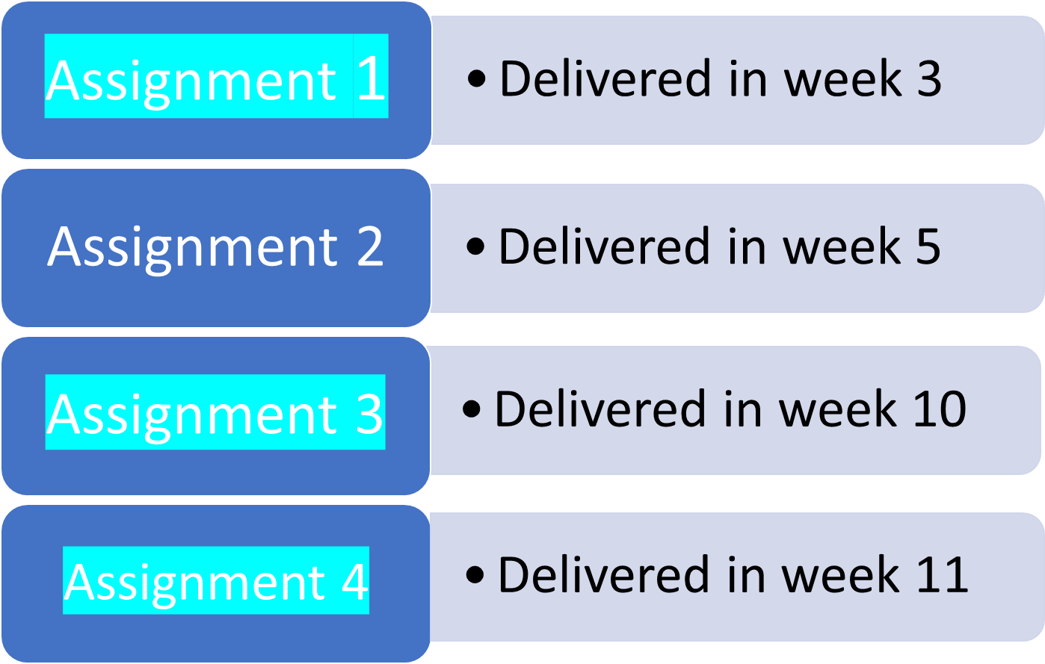
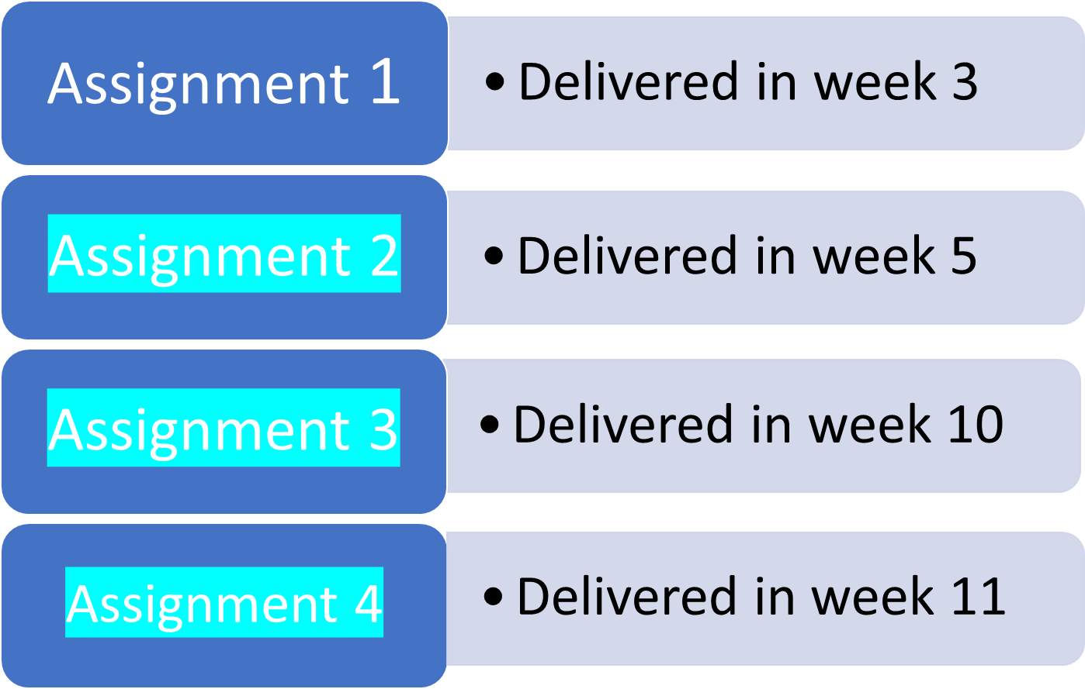
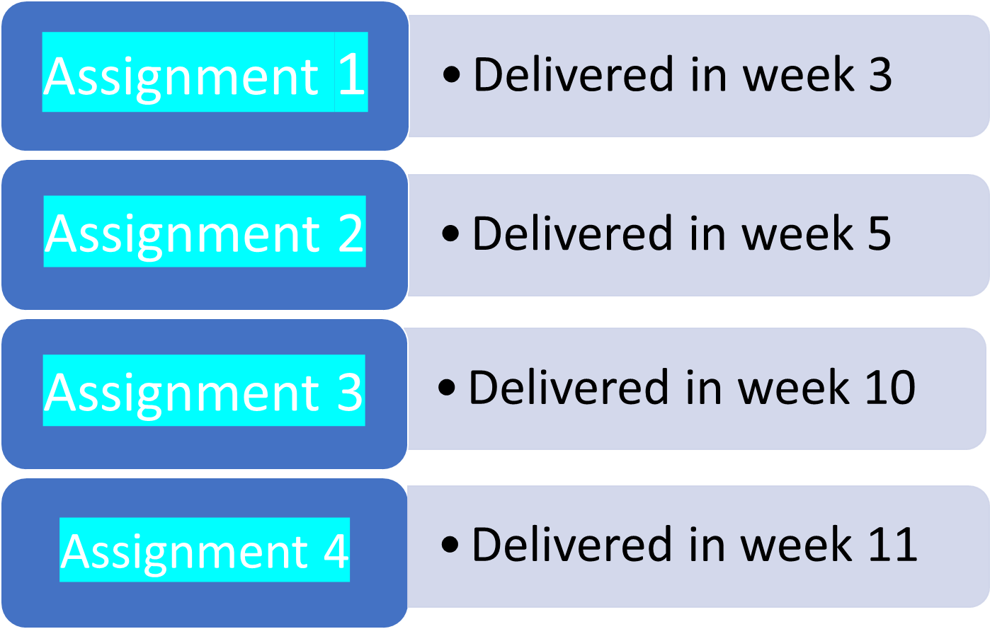
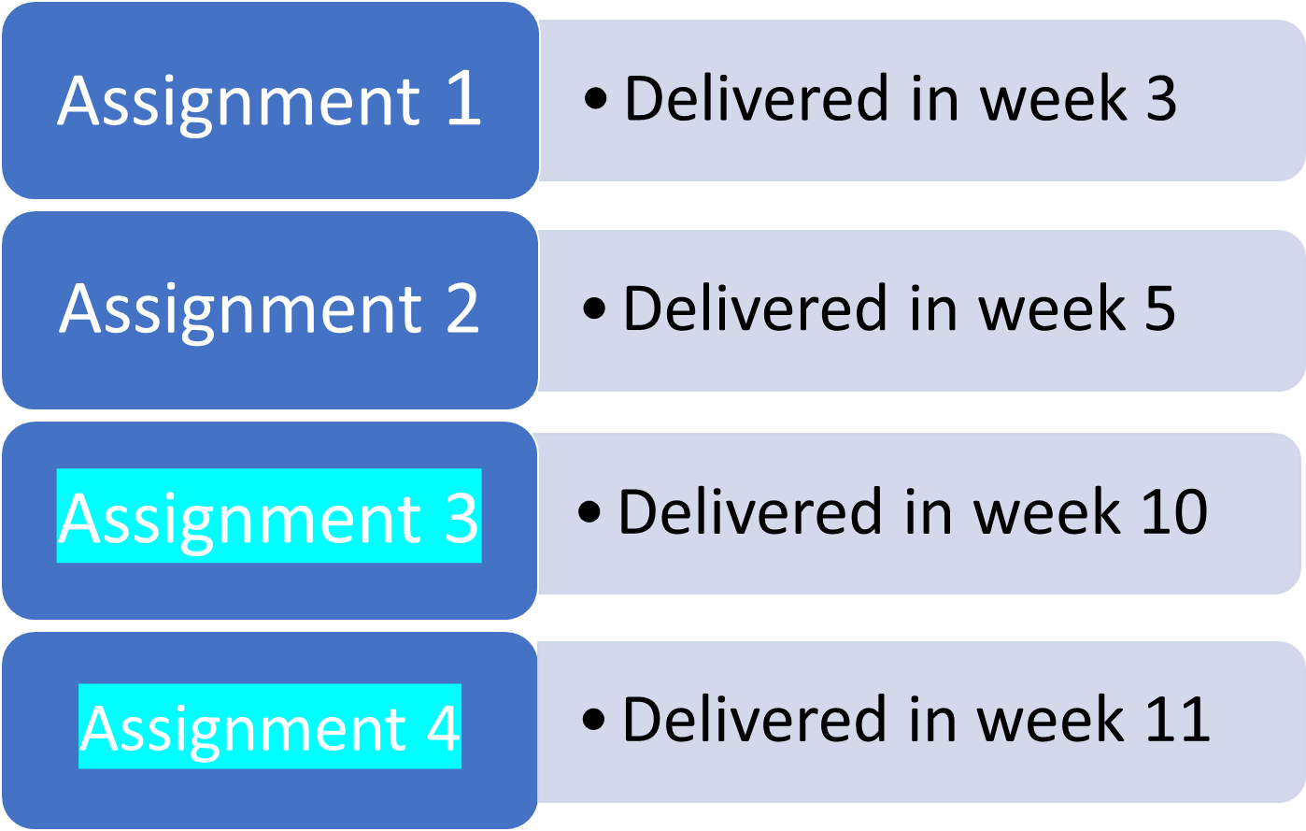
Pass

Slide 22
To ensure the student's success, they should do one of the following: | لضمان نجاح الطالب، يجب عليهم القيام بأحد الخيارات التالية:
1. Submit all the four assignments (NP- Pass) | 1. تقديم جميع المهام الأربع (نجاح )
2. Submit the first, third & fourth assignments (NP- Pass) | 2. تقديم المهام الأولى والثالثة والرابعة (نجاح )
3. Submit the second, third & fourth assignments (NP- Pass) | 3. تقديم المهام الثانية والثالثة والرابعة (نجاح )
4. Submit the third & fourth assignments (NP- Pass) | 4. تقديم المهام الثالثة والرابعة (نجاح )
It is highly recommended to submit all four assignments. | يُوصى بشدة بتقديم جميع المهام الأربع.

Slide 23
Attendance
الحضور

Slide 24
Students are required to watch all the recorded lectures. | يُطلب من الطلاب مشاهدة جميع المحاضرات المسجلة.
While it may not be mandatory for students to attend online lectures, it is still extremely important for them to do so in order to gain a complete understanding of the course material and to engage with the learning process. | على الرغم من أنه قد لا يكون إلزاميًا على الطلاب حضور المحاضرات عبر الإنترنت، إلا أنه من المهم للغاية القيام بذلك من أجل فهم شامل لمواد الدورة والمشاركة في عملية التعلم.
Attending lectures can help students grasp important concepts, participate in discussions, and receive valuable clarification from the instructors. | يمكن لحضور المحاضرات أن يساعد الطلاب على فهم المفاهيم المهمة، والمشاركة في المناقشات، والحصول على توضيحات قيمة من المحاضرين.

Slide 25
Project Delivery Rules
قواعد تسليم المشروع

Slide 26
All projects should follow the academic writing characteristics which are: | يجب أن تتبع جميع المشاريع خصائص الكتابة الأكاديمية والتي تشمل:
Planned and focused: Delivering research according to the guidance of the scientific research methodologies. | مخطط ومركّز: تقديم البحث وفقاً لإرشادات منهجيات البحث العلمي.
Structured: is coherent, written in scientific research methodologies, and brings together related points and material. | منظم: متماسك، مكتوب وفق منهجيات البحث العلمي، ويجمع بين النقاط والمواد ذات الصلة.
Evidenced: demonstrates knowledge of the scientific research steps, supports opinions and arguments with evidence, and is referenced accurately. | مدعوم بالأدلة: يُظهر المعرفة بخطوات البحث العلمي، يدعم الآراء والحجج بالأدلة، ومُشار إليه بدقة.
Formal in tone and style : uses appropriate scientific language and tenses and is clear, concise, and balanced. | رسمي في النغمة والأسلوب: يستخدم لغة علمية مناسبة وأزمنة واضحة ودقيقة ومتوازنة.

Slide 27
Student Guide & Syllabus. Pdf.

Slide 28



Thank You

